Slide 1
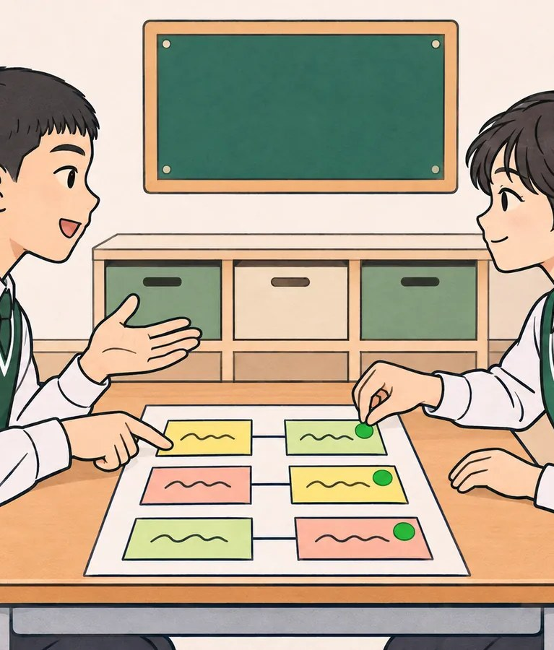
공동체
중3 · 공동체와 연결하기
공동체 가치를 지키기 위해 참여하기
내가 아는 가치를 지키는 일과 실제로 행동하는 일 사이의 거리를 어떻게 좁힐까?
[9사회정서03-01] · 45분

Slide 2
중3 · 공동체 · 공동체 가치를 지키기 위해 참여하기
2 / 16
여는 영상 준비 중
Notes:
약 25초. 소리를 켜고 틀어 주세요. 끝나면 핵심 질문으로 넘어갑니다.

Slide 3
중3 · 공동체 · 공동체 가치를 지키기 위해 참여하기
오늘의 질문
내가 아는 가치를 지키는 일과 실제로 행동하는 일 사이의 거리를 어떻게 좁힐까?
3 / 16
Notes:
수업을 열며 ‘이 교실에는 틀린 감정이 없어요’라고 먼저 말해 주세요. 오늘은 누군가를 탓하는 시간이 아니라, 아는 것과 하는 것 사이의 거리를 함께 재 보는 시간이라고 알려 줍니다.

Slide 4
중3 · 공동체 · 공동체 가치를 지키기 위해 참여하기
이 시간이 끝나면
1
우리 공동체가 지키고 싶은 가치와 내 행동을 이을 수 있어요.
2
방관자 효과가 왜 생기고 어떻게 넘을 수 있는지 설명할 수 있어요.
3
이번 주에 해 볼 작은 참여 행동 하나를 계획할 수 있어요.
4 / 16

Slide 5
중3 · 공동체 · 공동체 가치를 지키기 위해 참여하기
오늘의 여정 45분
도입
5분
이해하기
10분
연습하기
15분
적용하기
10분
정리
5분
알면서도 못한 순간
‘누가 하겠지’의 함정
가치와 행동 잇기
작은 참여 계획
내가 움직일 1cm
5 / 16

Slide 6
중3 · 공동체 · 공동체 가치를 지키기 위해 참여하기
도입 5분
알면서도 못한 순간
1. ‘이건 아닌데’ 싶었지만 그냥 지나친 순간을 떠올려요.
2. 누구 이야기인지는 빼고, 상황만 짧게 써요.
“그 순간 무엇이 나를 막았나요?”
“혼자여서였나요, 여럿이어서였나요?”
“누군가 한마디 했다면 어땠을까요?”
6 / 16
Notes:
수업방 벽(이름 없이 모임)이나 포스트잇으로 받습니다. 교사가 먼저 훑어보고 몇 개만 골라 읽어 주세요. 비난하지 않고 ‘다들 비슷한 순간이 있구나’를 함께 확인하는 게 목적입니다. 학교폭력이나 괴롭힘이 의심되는 글이 나오면 화면에 띄우지 말고, 수업 뒤 담임·학교폭력 담당 선생님과 상의합니다(학교폭력 신고·상담 117).
발문: 그 순간 무엇이 나를 막았나요? / 혼자여서였나요, 여럿이어서였나요? / 누군가 한마디 했다면 어땠을까요?
시간: 5분

Slide 7
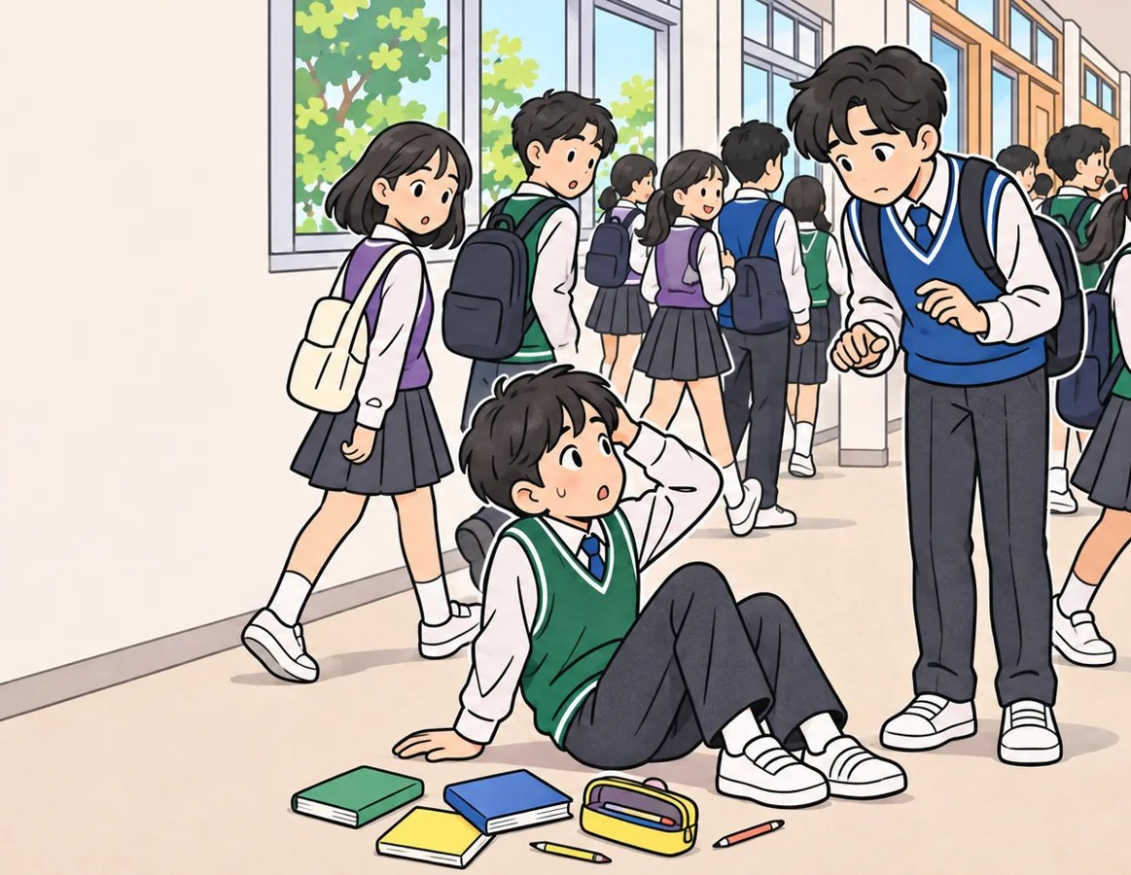
중3 · 공동체 · 공동체 가치를 지키기 위해 참여하기
이해하기 10분
은호는 왜 멈칫했을까?
점심시간, 붐비는 복도에서 1학년 학생이 넘어져 책이 쏟아졌어요. 스무 명쯤 지나갔고, 은호도 잠깐 멈칫하다 걸음을 옮겼어요.
누가 도와주겠지 싶어서
나서면 눈에 띌 것 같아서
뭘 해야 할지 몰라서
급한 일이 있어서
솔직히 잘 못 봐서
· 은호의 마음에 가장 가까운 것 하나를 골라요.
· 은호를 탓하려는 게 아니에요.
7 / 16
Notes:
결과를 보며 ‘우리 반도 은호와 비슷하다’는 점을 확인합니다. 방관은 나쁜 마음이라서가 아니라 누구에게나 생기는 반응이라는 데 초점을 둡니다. 죄책감을 키우는 쪽으로 흐르지 않게 해 주세요.
시간: 4분

Slide 8
중3 · 공동체 · 공동체 가치를 지키기 위해 참여하기
이해하기 10분
사람이 많을수록 왜 더 멈칫할까?
책임 분산
‘사람 많은데 누가 하겠지.’ 내 몫이 작게 느껴져요.
스무 명이 있으면, 다들 나머지 열아홉 명을 기다려요.
주목 회피
‘괜히 나서면 이상해 보일까?’ 시선이 신경 쓰여요.
아무도 안 움직이면, 움직이는 게 더 어색해요.
생각해 봐요
“방관자 효과는 나쁜 마음 때문일까요?”
“복도에 은호 혼자였다면 어땠을까요?”
8 / 16
Notes:
달리와 라타네(1968)의 고전 실험을 짧게 소개합니다. 인터폰 너머로 누군가 발작을 일으키는 소리를 들었을 때, 혼자 듣는다고 믿은 사람은 대부분 곧바로 도우러 나섰지만, 여러 명이 함께 듣는다고 믿은 사람은 훨씬 늦게, 또 덜 나섰습니다. 사람이 많을수록 책임이 나뉘어 ‘내 일’로 덜 느껴진다는 것이 핵심입니다.
발문: 방관자 효과는 나쁜 마음 때문일까요? / 복도에 은호 혼자였다면 어땠을까요?
시간: 4분

Slide 9
중3 · 공동체 · 공동체 가치를 지키기 위해 참여하기
이해하기 10분
참여의 문턱 낮추기
작게
큰일 말고, 지금 할 수 있는 가장 작은 행동부터.
책 한 권 주워 주기, “괜찮아?” 한마디
구체적으로
‘누가 좀…’ 말고 사람과 일을 콕 집어요.
“은호야, 저쪽 책 좀 같이 줍자.”
혼자 아니게
한 명만 움직여도 다음 사람은 훨씬 쉬워요.
옆 친구에게 “같이 가 보자.”
생각해 봐요
“내가 누군가의 문턱을 낮춰 준 적이 있나요?”
“둘이면 충분할까요, 몇 명이면 될까요?”
9 / 16
Notes:
‘첫 번째 사람’이 나서면 방관자 효과가 크게 줄어든다는 점을 강조합니다. 다툼이나 괴롭힘처럼 위험할 수 있는 상황에서는 직접 끼어들기보다 어른에게 알리는 것도 훌륭한 참여라고 꼭 말해 주세요.
발문: 내가 누군가의 문턱을 낮춰 준 적이 있나요? / 둘이면 충분할까요, 몇 명이면 될까요?
시간: 2분

Slide 10
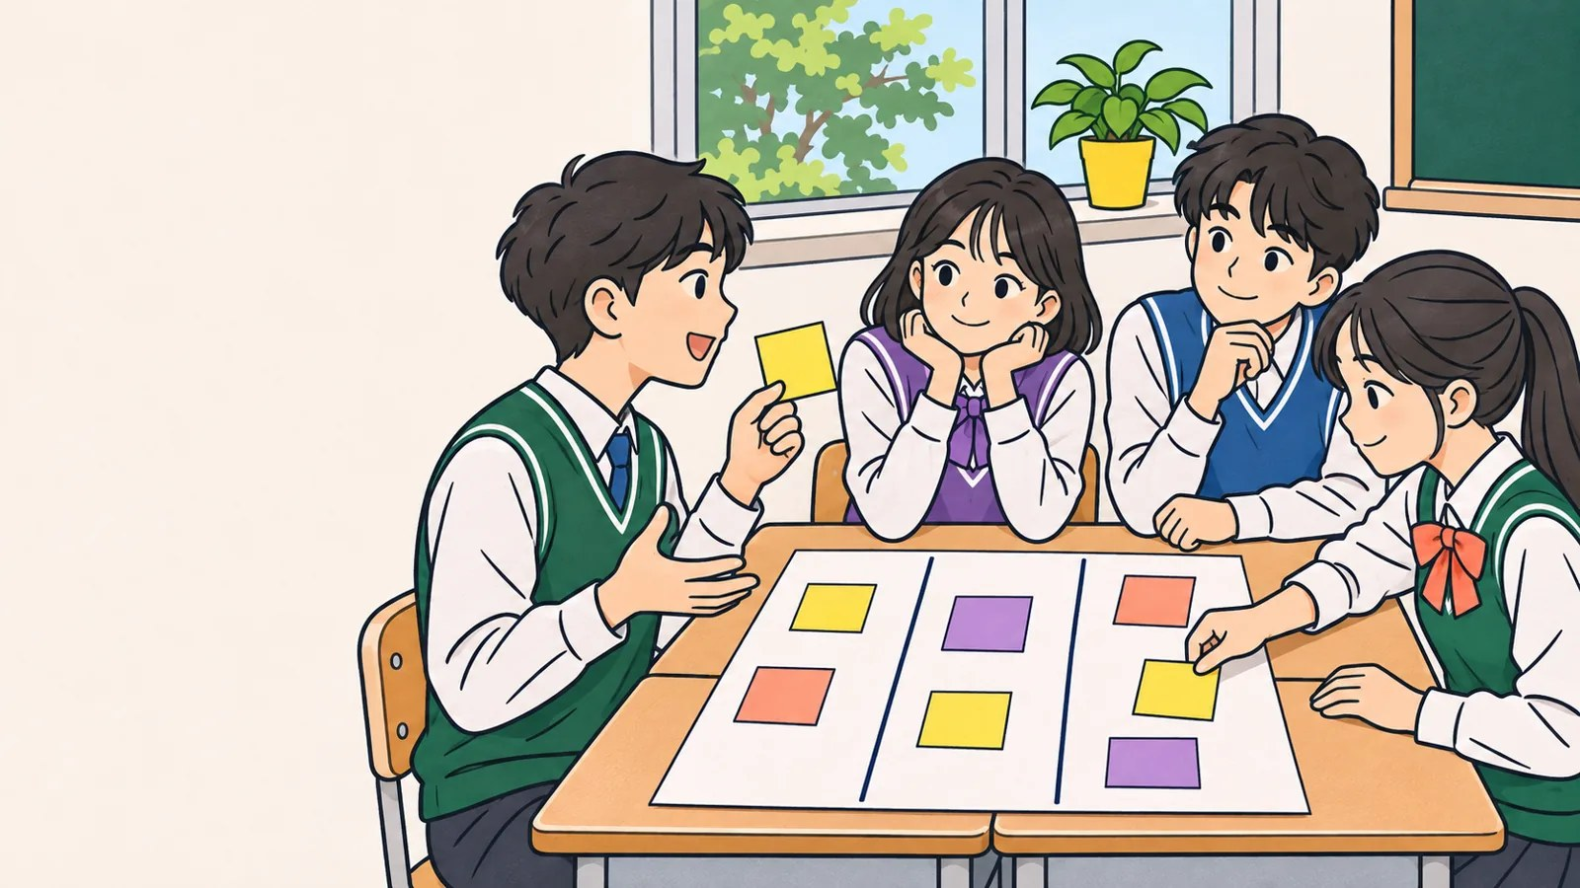
중3 · 공동체 · 공동체 가치를 지키기 위해 참여하기
연습하기 15분
가치와 행동 잇기
1. 모둠 종이에 세 칸: 우리 반 · 우리 학교 · 우리 동네
2. 칸마다 지키고 싶은 가치를 하나씩 써요.
3. 가치마다 ‘이번 주 내가 할 행동’ 하나를 이어요.
4. 가장 해 볼 만한 행동 3개에 별표!
우리 반
우리 학교
우리 동네
10 / 16
Notes:
패들렛 그리드 대신 모둠 전지나 화이트보드에 포스트잇으로 합니다(패들렛을 써도 됩니다). 가치 예: 존중, 안전, 배려, 깨끗함, 공정. 거창한 캠페인보다 ‘이번 주, 나 혼자서도 할 수 있는’ 크기로 다듬어 주세요. 사회·정치 쟁점으로 번지면 ‘우리 생활 가까이’로 되돌립니다. 어른의 도움이 필요한 부분은 따로 표시하게 합니다. 모둠에 활동지 뒤 상황 카드를 나눠 주면 생각을 여는 데 도움이 됩니다.
시간: 15분

Slide 11
중3 · 공동체 · 공동체 가치를 지키기 위해 참여하기
연습하기 15분
모둠 그리드를 보며
“가치와 행동 사이 거리가 가장 먼 칸은?”
“가장 많이 나온 가치는?”
“어른의 도움이 필요한 건 무엇인가요?”
“해 보다 실패해도 괜찮은 까닭은?”
11 / 16
Notes:
발표할 모둠은 돌림판으로 정합니다. 모둠끼리 비교하거나 순위를 매기지 않습니다.
발문: 가치와 행동 사이 거리가 가장 먼 칸은? / 가장 많이 나온 가치는? / 어른의 도움이 필요한 건 무엇인가요? / 해 보다 실패해도 괜찮은 까닭은?

Slide 12
중3 · 공동체 · 공동체 가치를 지키기 위해 참여하기
적용하기 10분
큰 다짐 말고, 작은 참여
큰 다짐
작은 참여
모두에게 친절하자!
혼자 앉은 친구에게 “같이 먹을래?”
환경을 지키자!
일주일에 두 번 급식 남기지 않기
괴롭힘 없는 학교!
놀리는 말이 나오면 “그만하자” 한마디
· 카드를 뒤집으며 큰 다짐을 작게 바꿔 봐요.
12 / 16
Notes:
큰 다짐이 나쁜 게 아니라, 작게 쪼개야 실제로 움직인다는 점을 보여 줍니다.
시간: 2분

Slide 13
중3 · 공동체 · 공동체 가치를 지키기 위해 참여하기
적용하기 10분
작은 참여 계획서
1. 가치 · 상황 · 행동 · 함께할 사람 · 점검일을 채워요.
2. 짝과 바꿔 읽고 응원 사인을 해 줘요.
13 / 16
Notes:
함께할 사람은 정하지 않아도 됩니다(억지로 짝을 만들지 않아요). 점검일은 이번 주 안으로 잡게 해 주세요. 계획대로 안 돼도 ‘해 봤다’는 경험이 다음 참여를 쉽게 만든다고 말해 줍니다. 27차시 사회 참여 프로젝트에서 이 계획을 다시 꺼냅니다. 레브랩 ‘공동체 빌더스’(공동체 미션 3D 탐험)를 이어지는 활동으로 소개해도 좋습니다.
시간: 8분

Slide 14
중3 · 공동체 · 공동체 가치를 지키기 위해 참여하기
정리 5분
내가 움직일 1cm
이번 주 내가 움직일 1cm는 ‘__________’이다.
· 칠판의 자 그림 옆에 포스트잇을 붙여요.
생각해 봐요
“1cm는 왜 의미가 있을까요?”
“1cm가 쌓이면 무엇이 달라질까요?”
14 / 16
Notes:
칠판에 30cm 자를 크게 그려 두고 포스트잇을 눈금처럼 붙이면 작은 행동이 모여 길어지는 모습이 보입니다. 서로의 1cm를 비교하지 않습니다. 수업을 닫으며 ‘이 교실에는 틀린 감정이 없어요’를 다시 말해 주세요. 다음 차시는 협력입니다.
발문: 1cm는 왜 의미가 있을까요? / 1cm가 쌓이면 무엇이 달라질까요?
시간: 3분

Slide 15
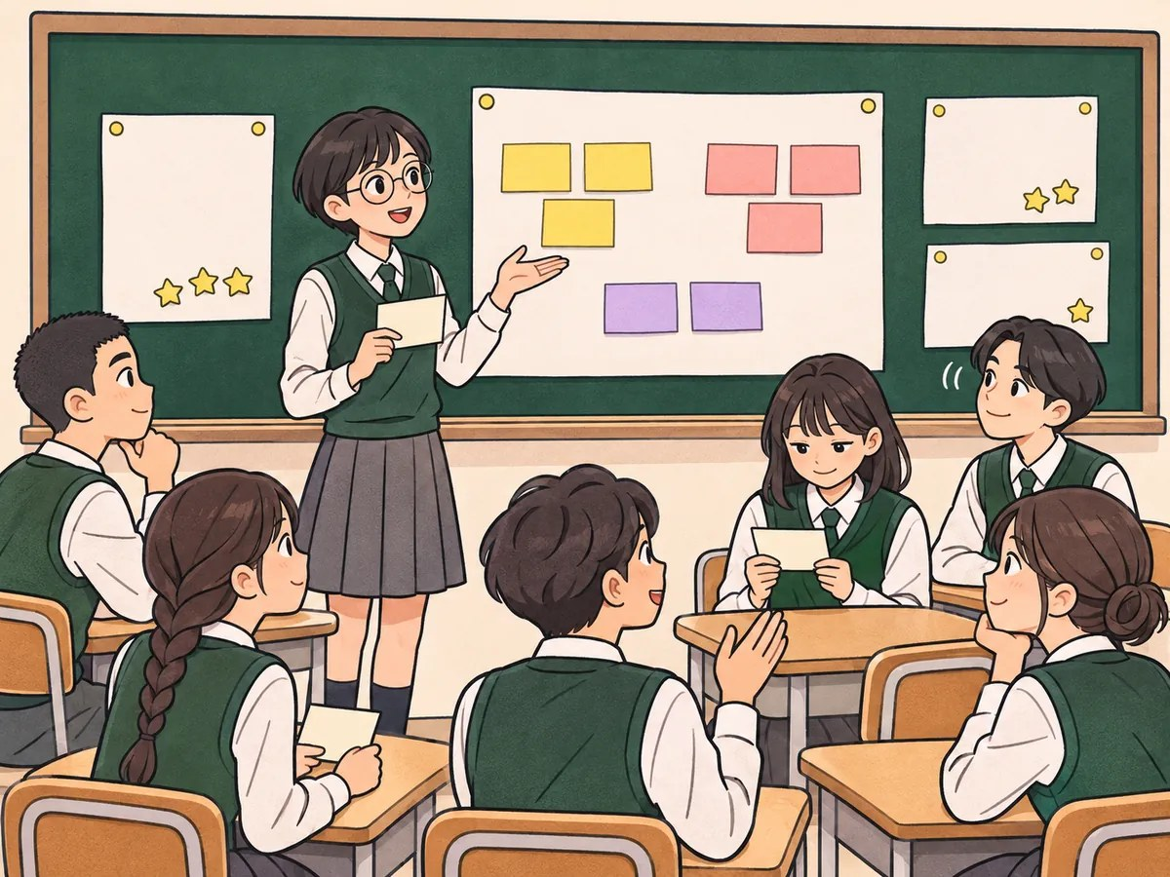
중3 · 공동체 · 공동체 가치를 지키기 위해 참여하기
정리
다음 시간
공동체 · 협력하기 · [9사회정서03-02]
협력의 과정을 성찰하고 더 나은 협력 방안 모색하기
우리 모둠의 협력에서 무엇이 잘 되었고 무엇을 바꿔야 할까?
15 / 16

Slide 16
아는 것과 하는 것 사이, 그 거리는 1cm씩 줄어요.
오늘 수업에 함께해 주어 고마워요
Lev Lab 레브랩 · www.levlab.co.kr

